Slide 1





RECURSOS EDUCACIONAIS ABERTOS NA UNIVERSIDADE ABERTA DE PORTUGAL
Madalena Carvalho

Slide 2
AGENDA
Contextualização
    Repositório Aberto
Recursos Educacionais Abertos na UAb
  Requisitos e Normativos
  Procedimentos
  Articulação
Avaliação

Slide 3

O Repositório institucional da Universidade Aberta tem como objetivo de armazenar, preservar, divulgar e promover o acesso à produção intelectual da UAb em formato digital.

Slide 4
Ao reunir o conjunto das publicações científicas da UAb pretende-se contribuir para o aumento da sua visibilidade e impacto e garantir a preservação da sua memória intelectual.

Slide 5
Política Institucional de Acesso Aberto
Permite a concretização das premissas definidas na estratégia institucional da Universidade Aberta, relacionada com o acesso aberto.

Slide 6
Sistema agregador de práticas colaborativas e de interação social que promove e dá suporte ao desenvolvimento de ambientes de aprendizagem e de investigação, flexíveis e abertos.

Slide 7
ACESSO ABERTO
EDUCAÇÃO ABERTA

Slide 8
Acesso universal à informação e ao conhecimento
Melhoria das práticas e da qualidade da educação

Slide 9


Slide 10
CONDICIONANTES INTERNAS
CONDICIONANTES EXTERNAS

Slide 11
CONDICIONANTES INTERNAS
Orientações Estratégicas 2006-2010
Programa estratégico para a inovação em Ensino a Distância
PARTILHA DO CONHECIMENTO

Slide 12

CONDICIONANTES EXTERNAS
Conselho de Reitores das Universidades Portuguesas - CRUP

Slide 13
(in)FORMAÇÃO
QUALIDADE
AVALIAÇÃO MELHORIA CONTÍNUA
COMUNIDADE OPEN ACCESS

Slide 14
(in)FORMAÇÃO
Captar o interesse e motivar para a utilização do sistema

Slide 15
QUALIDADE
Compromisso com a qualidade, enquanto vetor estratégico
A administração do Repositório está a cargo da Direção de Serviços de Documentação da Universidade Aberta.
  Confiabilidade do ponto de vista tecnológico e da segurança da informação
Sistema de informação certificado que possibilita o workflow de depósito e validação de conteúdos, bem como a preservação digital a longo prazo.

Slide 16

QUALIDADE
Compromisso com a qualidade, enquanto vetor estratégico
O Repositório está alojado no Serviço de Alojamento de Repositórios Institucionais (SARI) do RCAAP que, para além do apoio à utilização da infraestrutura (hardware, alojamento, conetividade, sistemas base, aplicações, segurança perimétrica, serviço de backups, monitorização e alarmística), garante cópias de segurança e a disponibilidade dos conteúdos depositados.

Slide 17
QUALIDADE
Compromisso com a qualidade, enquanto vetor estratégico
Os documentos normativos do Repositório estão em sintonia com as linhas gerais das políticas e estratégias da Universidade Aberta para a salvaguarda, difusão e acesso continuado à produção científica.
O Regulamento e a Política de Preservação definem a missão, a comunidade de interesse, o âmbito e os objetivos, os valores, a arquitetura tecnológica e informacional, o quadro jurídico e normativo, a revisão da política, os acordos de concessão de direitos e a transferência de responsabilidade.
O plano de preservação digital e o plano de sucessão estão definidos.

Slide 18
QUALIDADE
Compromisso com a qualidade, enquanto vetor estratégico
Comunidades Científicas
Produção académica
Recursos Educacionais Abertos
Publicações UAb
As comunidades temáticas têm coordenadores científicos que validam os conteúdos em auto arquivo
As comunidades e os respetivos coordenadores são validados pelo Conselho Científico da UAb
As publicações UAb têm a validação do Conselho Editorial da UAb

Slide 19
QUALIDADE
Compromisso com a qualidade, enquanto vetor estratégico
Com vista a garantir a qualidade dos metadados dos recursos, garantindo a interoperabilidade com outros sistemas e o cumprimento das diretrizes internacionais, a administração do Repositório efetua de modo sistemático a validação da interface OAI-PMH.

Slide 20

QUALIDADE
Compromisso com a qualidade, enquanto vetor estratégico

Slide 21
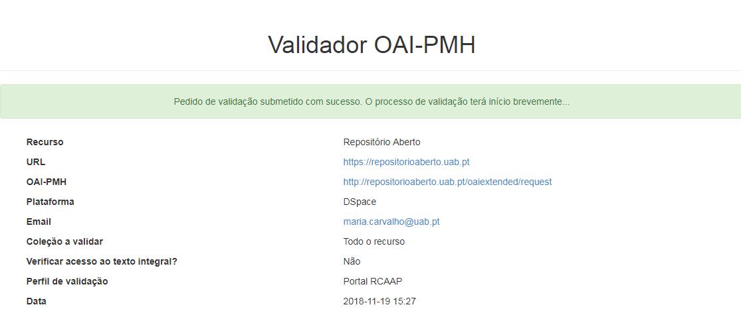
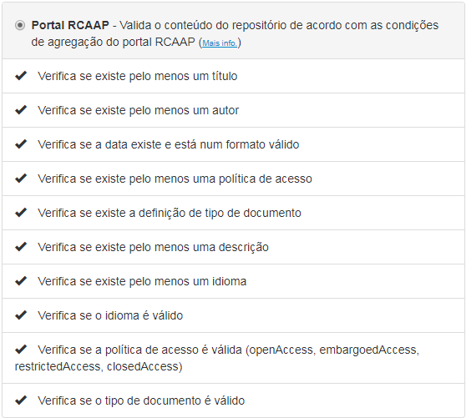
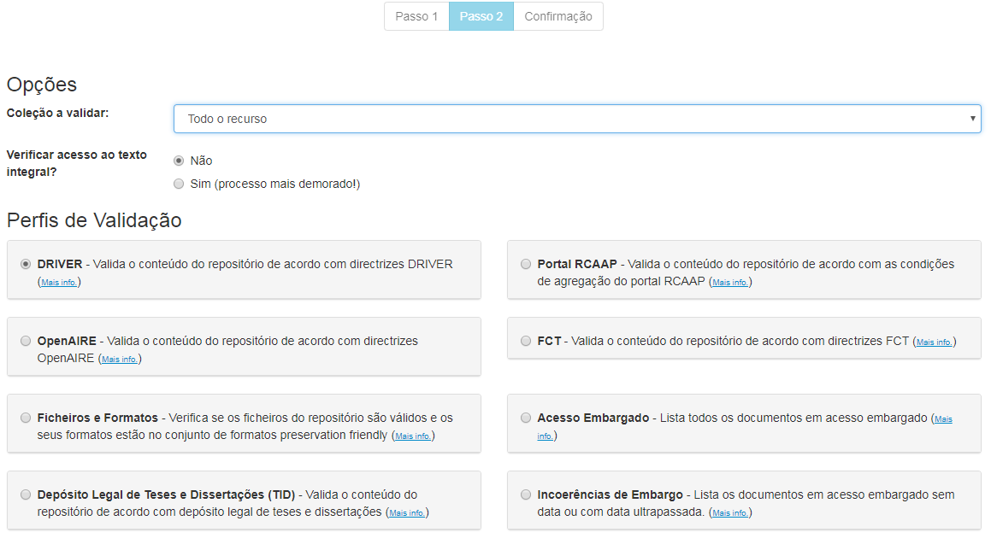
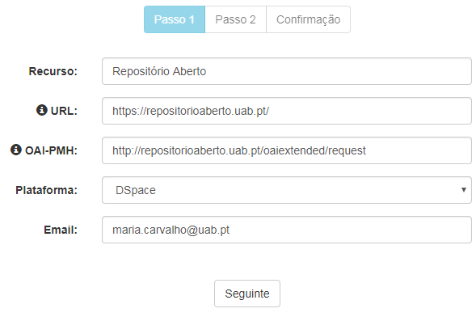
QUALIDADE
Compromisso com a qualidade, enquanto vetor estratégico

Slide 22
AVALIAÇÃO
MELHORIA CONTÍNUA
Para assegurar a pertinência e vitalidade do Repositório, é fundamental que este assegure o desenvolvimento de funcionalidades e de serviços de valor agregado para autores e utilizadores.

Slide 23
AVALIAÇÃO
MELHORIA CONTÍNUA
Publicações periódicas editadas pela Universidade
Conteúdos do Arquivo Audiovisual da UAb
TVUAb
Edições eUAb
Informação sobre autoridades (autores, realizadores, tecnólogos educacionais, gestores de projeto, responsáveis pelos documentos audiovisuais)
Projeto Acessibilidades
Serviços e ferramentas de apoio à disponibilização de REA

Slide 24
Vetor estratégico
COMUNIDADE OPEN ACCESS
Criação de escala
Manter e reforçar a presença do Repositório, nas comunidades de prática e no espaço global de conhecimento aberto.
Protocolos e parcerias que permitem a integração do Repositório em redes, nacionais e internacionais, nomeadamente de disponibilização de recursos educacionais abertos.

Slide 25
Para além da disponibilização e preservação de conteúdos, o Repositório constitui-se como um sistema de informação que possibilita à UAb efetuar a gestão do conhecimento académico e científico, projetar a sua imagem e a dos seus autores e ainda obter indicadores de gestão.

Slide 26
É fonte de verificação relativamente ao Sistema de Avaliação do Desempenho do Pessoal Docente da UAb.
Permite dar suporte aos requisitos necessários ao cumprimento da Política de Acesso Aberto da FCT - Fundação para a Ciência e a Tecnologia e da regulamentação sobre o Depósito Legal de Teses e Dissertações.

Slide 27
Ao garantir a qualidade e transparência dos processos, o sistema potencia a confiança dos diferentes stakholders (autores, produtores, utilizadores, financiadores de ciência e a Tutela) e a utilização do sistema.
Sendo o acesso aberto, uma área estratégica da UAb, o Repositório assume-se como natural no âmbito da estratégia de afirmação da própria Universidade.

Slide 28
Enquadrado nos ecossistemas de informação académica e científica, o Repositório deverá evoluir para novas formas de representação e de gestão da informação, contribuindo, de modo ativo, para evidenciar a excelência da investigação e do ensino produzidos nesta Universidade.

Slide 29

Participação no processo de produção do conhecimento

Slide 30
Disponibilização de ferramentas, funcionalidades e serviços de valor agregado para o suporte ao ensino e à investigação, ativadas a partir de novos níveis de interoperabilidade web, a integração de mecanismos de avaliação de conteúdos através da revisão por pares bem como da adoção de métricas de impacto, confiáveis e interoperáveis, que demonstrem o real valor dos conteúdos.

Slide 31
Integrar uma infraestrutura global de repositórios, gerida de modo coletivo pela comunidade académica, comprometida com a criação e a partilha de conhecimento, e o desenvolvimento de processos e práticas educacionais abertas.

Slide 32
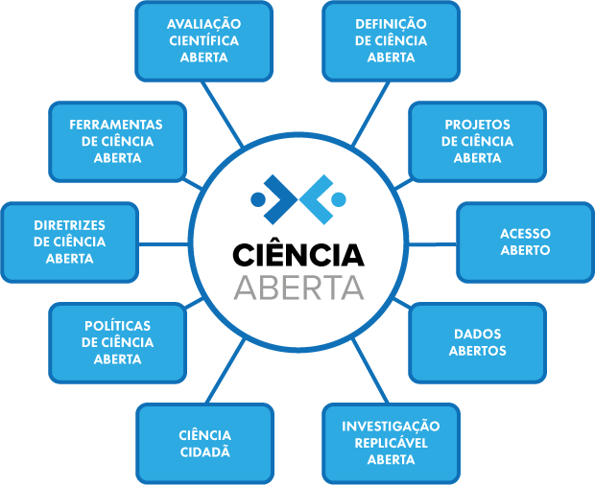

Slide 33



Slide 34
Produção académica
Teses de doutoramento
Dissertações de mestrado
Comunidades Científicas
Comunidades temáticas
Coleções por tipologia de documentos
Publicações UAb
Edições
Emissões
Periódicos
Recursos Educacionais Abertos
Organização temática

Slide 35
DEPÓSITO
Auto Arquivo
Comunidades Científicas
Arquivo Mediado
Produção académica
Publicações UAb
REA

Slide 36
COMUNIDADES
Ambiente e Sustentabilidade
Antropologia
Arte
Centro de Estudos das Migrações e das Relações Interculturais
Centro de Investigação em Artes e Comunicação
Ciências da Educação
Auto Arquivo

Slide 37
Ciências da Informação
Ciências da Vida
Ciências e Tecnologia
Computação Gráfica em Portugal
Direito e Ciência Política
Unidade Móvel de Investigação em Estudos do Local
COMUNIDADES
Auto Arquivo

Slide 38
COMUNIDADES
Laboratório de Educação a Distância e Elearning
Língua, Literatura e Cultura Portuguesas
Estudos Globais
Gestão e Economia
História, Arqueologia e Património
Informática e Sistemas de Informação
Auto Arquivo

Slide 39
COMUNIDADES
Línguas, Literaturas e Culturas Estrangeiras
Linguística
Matemática e Estatística
Política de Língua e Planeamento Linguístico
Psicologia
Sociologia
Auto Arquivo

Slide 40
COLEÇÕES
Artigos em revistas internacionais
Artigos em revistas nacionais
Capítulos/artigos em livros internacionais
Capítulos/artigos em livros nacionais
Congressos, conferências e seminários
Livros
Recursos educacionais
Relatórios/Documentos de trabalho
Revistas
Trabalhos de estudantes
Auto Arquivo

Slide 41
Auto Arquivo
Autor
Coordenador científico
Validação de metadados

Slide 42

Arquivo Mediado
Produção académica
Publicações UAb
REA

Slide 43


Slide 44


Conteúdos educacionais, publicados sob um processo de avaliação, com base em critérios de qualidade e de pertinência objetivos, adequadamente descritos e indexados para facilitar a recuperação da informação, a interoperabilidade e utilização livre por um conjunto alargado de utilizadores.

Slide 45
DEPÓSITO
Emissões UAb
AGREGAÇÃO
AUTO ARQUIVO
PARCERIAS UAb
Recursos educacionais das comunidades científicas
Documentos AAV UAb
Periódicos UAb

Slide 46

CONSTRUÇÃO COLABORATIVA

Slide 47
Artigos em revistas internacionais
Artigos em revistas nacionais
Capítulos/artigos em livros internacionais
Capítulos/artigos em livros nacionais
Congressos, conferências e seminários
Livros
Recursos educacionais
Relatórios/Documentos de trabalho
Revistas
Trabalhos de estudantes
AGREGAÇÃO

Slide 48
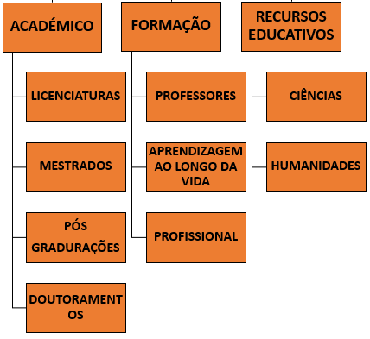
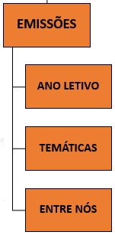
ACADÉMICO
DIVULGAÇÃO
EMISSÕES
EVENTOS
FORMAÇÃO
RECURSOS EDUCATIVOS
LICENCIATURAS
MESTRADOS
PÓS
GRADURAÇÕES
DOUTORAMENTOS
PROFESSORES
APRENDIZAGEM AO LONGO DA VIDA
PROFISSIONAL
CIÊNCIAS
HUMANIDADES
ATOS OFICIAIS
DIA DA UNIVERSIDADE ABERTA
CONGRESSOS, CONFERÊNCIAS E SEMINÁRIOS
PRÉMIOS E CERTIFICAÇÕES
LANÇAMENTO DE OBRAS
INSTITUCIONAL
PROMOCIONAL
SER ESTUDANTE
CENTROS LOCAIS DE APRENDIZAGEM
ANO LETIVO
TEMÁTICAS
ENTRE NÓS
AAV - UAb
DEPÓSITO

Slide 49
AUTO ARQUIVO
ARQUIVO MEDIADO
RECURSOS EDUCACIONAIS
RECURSOS EDUCACIONAIS
DOCUMENTOS UAb

Slide 51
REQUISITOS
BÁSICOS
Adequação ao contexto educativo
Metadados
Acessibilidade
Licença aberta

Slide 52
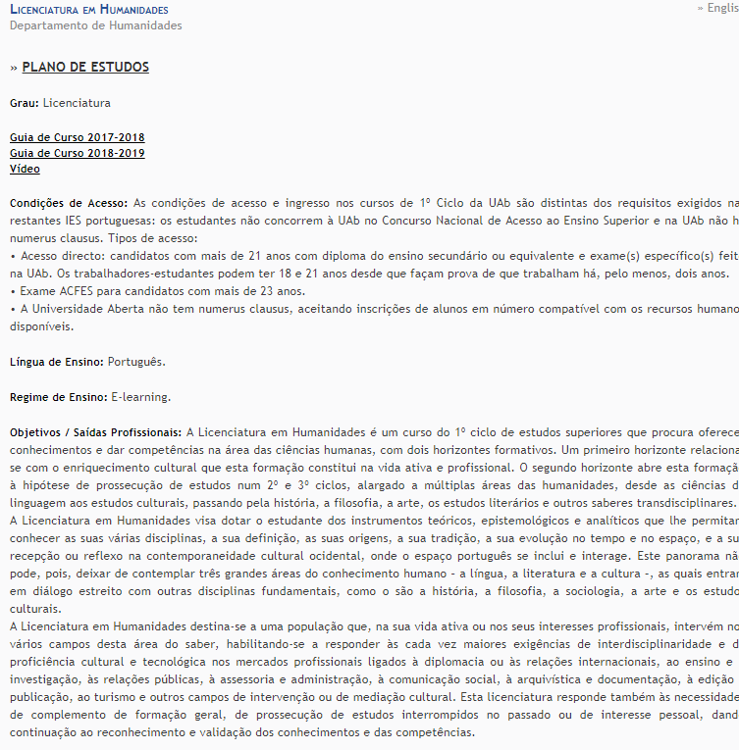
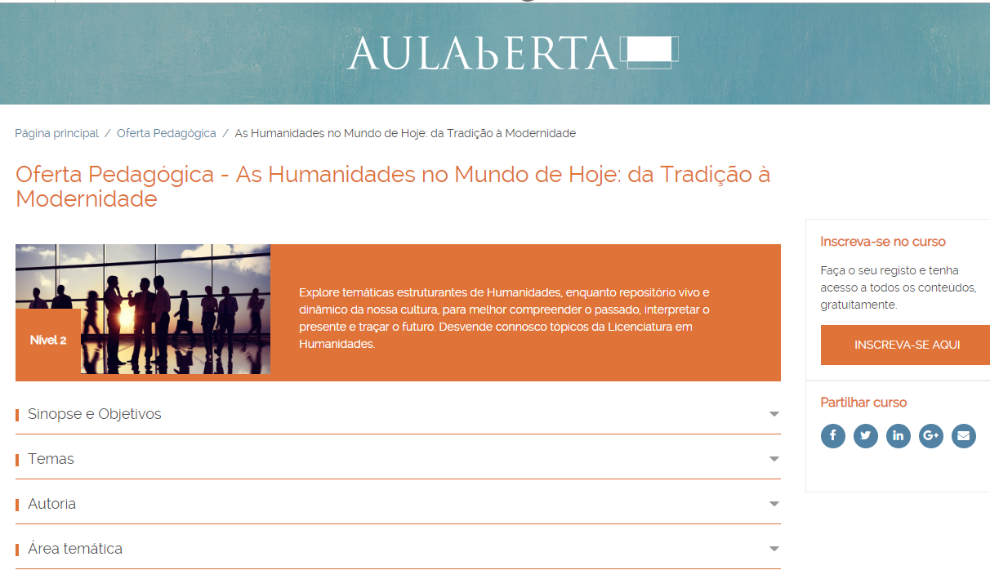

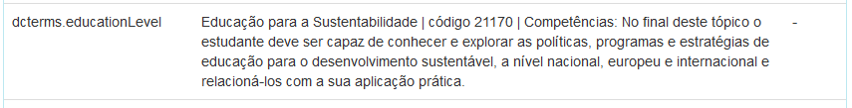
O(s) objetivo(s) educacional(ais) ou de aprendizagem
Adequação ao contexto educativo

Slide 53

Padrões de descrição e formatação que permitam a interoperabilidade e a recuperação da informação na rede.
Metadados
https://repositorioaberto.uab.pt/bitstream/10400.2/6683/4/RA_REA.pdf

Slide 54

Autor
Título
Data
Estado da Publicação
Idioma
Licença Creative Commons
Creator (M)
Title (M)
Publication Date (M)
Access Level (M)
Publication Type (M)
Resource Identifier (M)
Embargo End Date (MA)
Project Identifier (MA)
Subject (MA)
Description (MA)
Publisher (MA)
License Condition (R)
Alternative Identifier (R)
Publication Reference (R)
Dataset Reference (R)
Contributor (R)
Publication Version (R)
Format (R)
Source (R)
Language (R)
Coverage (R)
Audience (R)
Relation (O)
Metadados
Inclusão das recomendações sobre os elementos Dublin Core herdadas das Diretrizes DRIVER

Slide 55
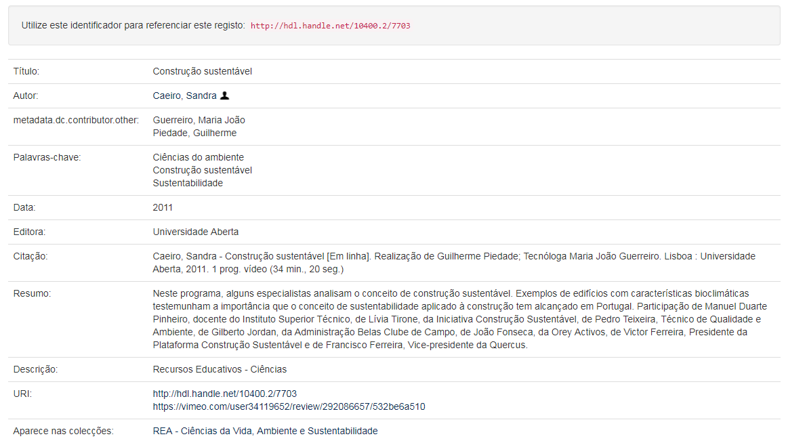
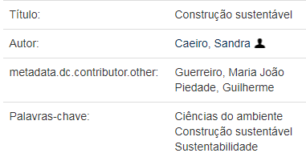
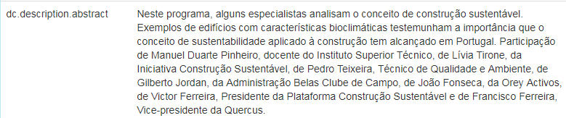
ANÁLISE DE CONTEÚDO
INTERAÇÃO
VERSATILIDADE
MULTIPLICIDADE
Metadados

Slide 56
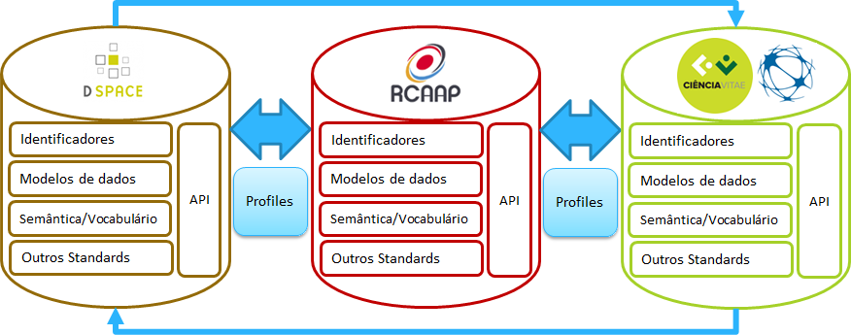

Interoperabilidade entre sistemas

Slide 57
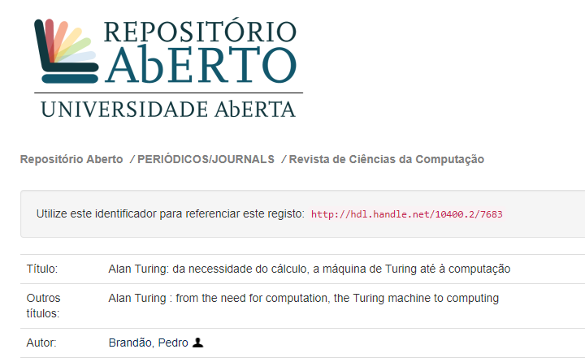
Metadados
Nome do autor

Slide 58
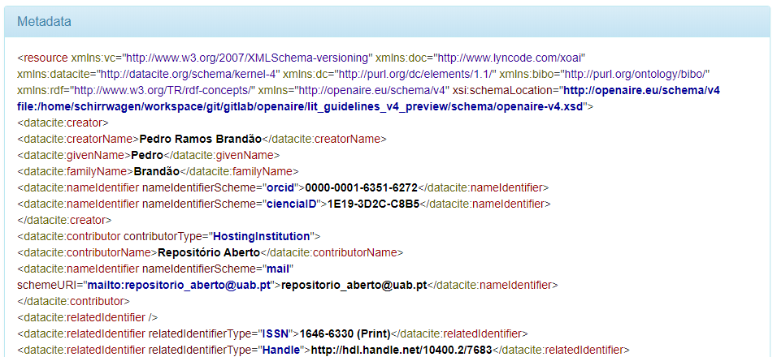
Exposição da informação para agregação
Metadados
Nome do autor
xxx
xxx
xxx
xxx

Slide 59
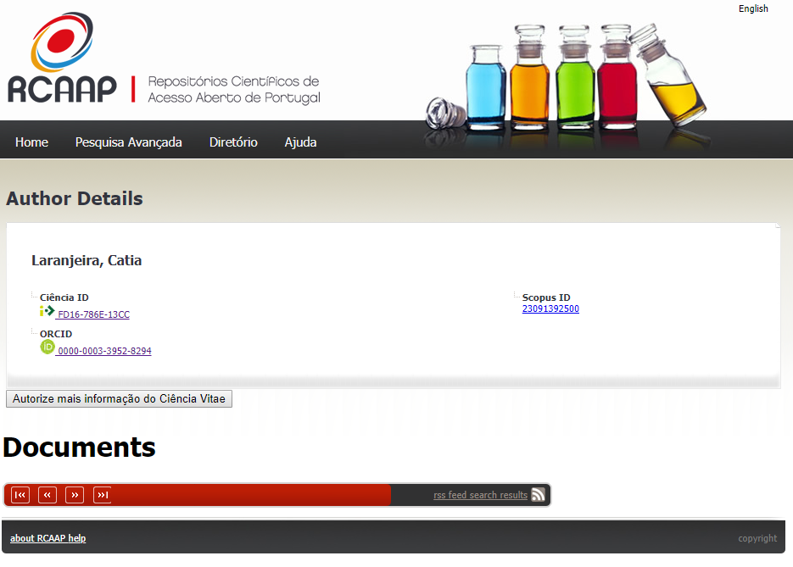





Metadados
Nome do autor
Brandão, Pedro
1E19-3D2C-C8B5
0000-0001-6351-6272
xxx
xxx

Slide 60
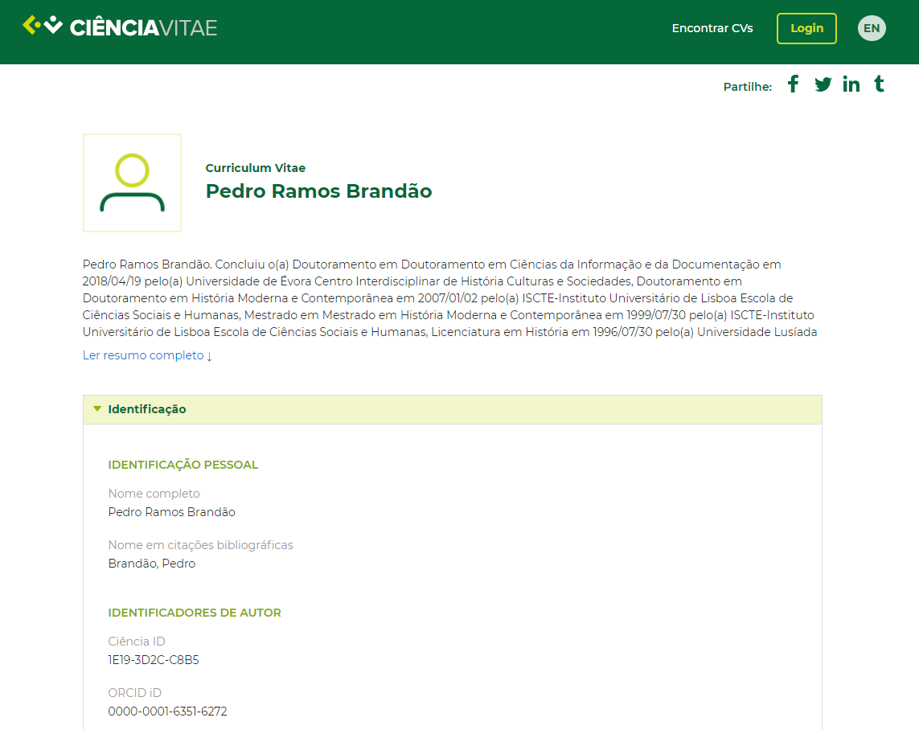
Metadados
Nome do autor
xxx
xxx
xxx
xxx

Slide 61

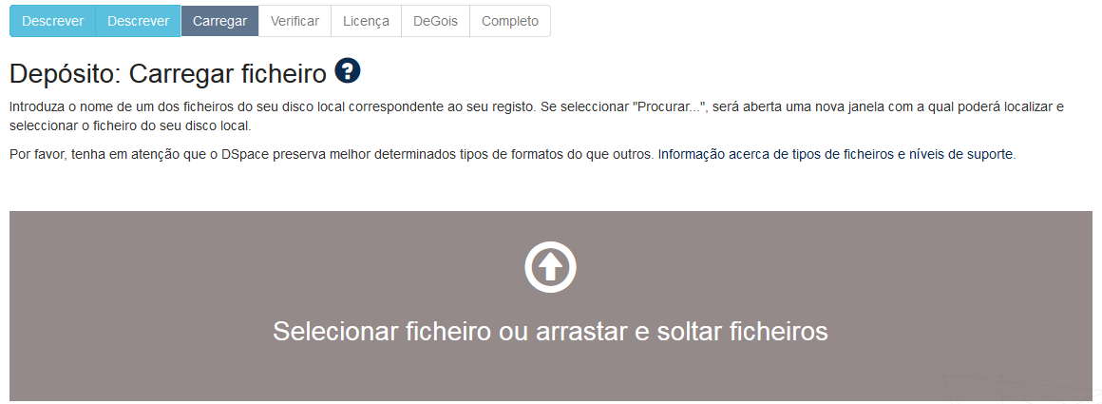
O ficheiro com o conteúdo referenciado deve estar disponível através do Repositório.
Acessibilidade

Slide 62

Apenas os documentos disponibilizados com licenças abertas que possibilitam acesso gratuito, a cópia, distribuição, reutilização, produção de obra derivada, sem necessidade de solicitar a permissão do detentor do direito de autor podem ser considerados REA.
Licença aberta
http://creativecommons.pt/cms/view/id/28/

Slide 63
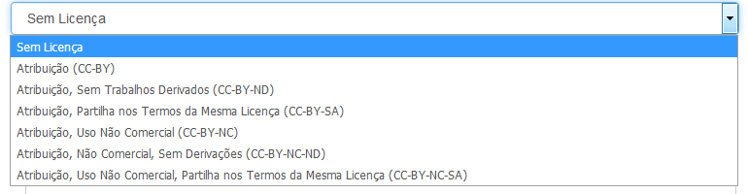
RECURSOS EDUCACIONAIS
Licença aberta

Slide 64
AGREGAÇÃO
Trabalho colaborativo e integração em redes de investigação, produção e disponibilização de recursos educacionais abertos.

Slide 65



Interface de pesquisa integrada
MECANISMO DE BUSCA MULTIDISCIPLINAR QUE PERMITE O ACESSO GRATUITO A RECURSOS EDUCACIONAIS ABERTOS

Slide 66
Modelo de gestão de conteúdos descentralizado
OAI-PMH
Harmonização da metodologia e dos critérios
NORMAS E PROTOCOLOS COMUNS

Slide 67
CONCETUALIZAÇÃO
PARCEIROS
METADADOS
OAI-PMH
PESQUISA
INTEGRADA
DIRETA
AGREGAÇÃO
ACESSO
REPOSITÓRIO DE ORIGEM

Slide 68
AUTO ARQUIVO
ARQUIVO MEDIADO
PARCERIAS REA
RECURSOS EDUCACIONAIS

Slide 69


Objetos de aprendizagem
REA

Slide 70
Apoiar o desenvolvimento e oferta de ferramentas de capacitação e de educação ao longo da vida
Promover a utilização de padrões de descrição dos recursos, abertos, conjuntamente com a utilização de protocolos de interoperabilidade de modo a viabilizar o acesso integrado a conteúdos REA
Contribuir para o diálogo, disseminação do conhecimento e divulgação de práticas, extensíveis a comunidades com interesse na implementação de práticas educacionais abertas
Integrar um espaço virtual de interação, aprendizagem e trabalho em rede

Slide 71


Promove a educação inclusiva, equitativa e de qualidade para todos, enquanto elemento fundamental para a sustentabilidade do planeta, bem como a relevância da tecnologia para impulsionar o progresso humano, eliminar o fosso digital e fomentar o desenvolvimento de sociedades do conhecimento.

Slide 72

Potencia o trabalho colaborativo e a agregação de conteúdos através do estabelecimento de parcerias.
Fortalece os meios de implementação e revitaliza a parceria global para o desenvolvimento sustentável.

Slide 73
As dinâmicas de colaboração deverão ser capitalizadas para fomentar o diálogo, o intercâmbio de experiências e o desenvolvimento de reflexão, nomeadamente na elaboração de políticas, princípios e práticas orientadoras na área dos REA.

Slide 74


Aferir o grau de (re)utilização dos recursos

Slide 75


Grata pela vossa atenção!
Madalena Carvalho
maria.carvalho@uab.pt

